Slide 2


预习检查
集中测试
在HTML5中支持哪几种列表，如何表示？
如果希望实现表格的跨行和跨列设置，需要设置表格的哪些属性？
如何在页面中使用音频元素和视频元素？
为什么要使用HTML5结构标签来布局网页？
Notes:
教学指导：
以提问的方式检查预习情况，学员能够说出来就可以了，不需要编写代码

Slide 3


回顾与作业点评
回顾
如果一个网页中的文字出现乱码可能是什么原因造成的？
在网页中打开超链接页面在目标窗口中打开的常用两种方式是什么？
找出下面代码的错误之处
点评作业的提交情况和共性问题
<h1>北京是中国的<p>首都
<p>香山的<strong>红叶</strong>在秋季非常漂亮</p>
<h1>北京是中国的<p>首都</p> </h1>
</h1></p>
作业点评
Notes:
教学指导：
回顾：上次课的教学内容和学员已学过的相关技术内容
作业点评：点评作业的提交情况和共性问题，目的是给学员作业反馈以促进学员完成作业的积极性

Slide 4
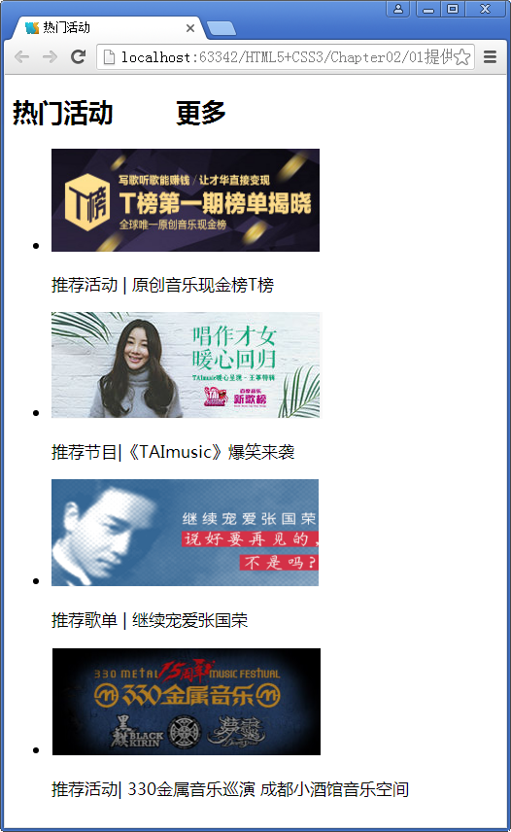
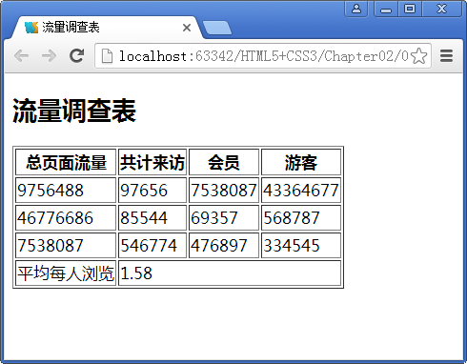
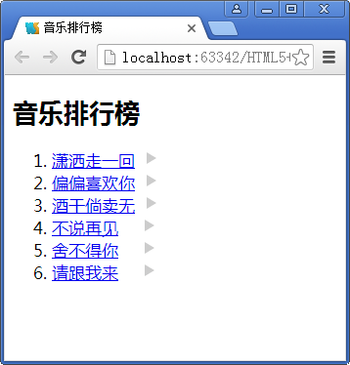
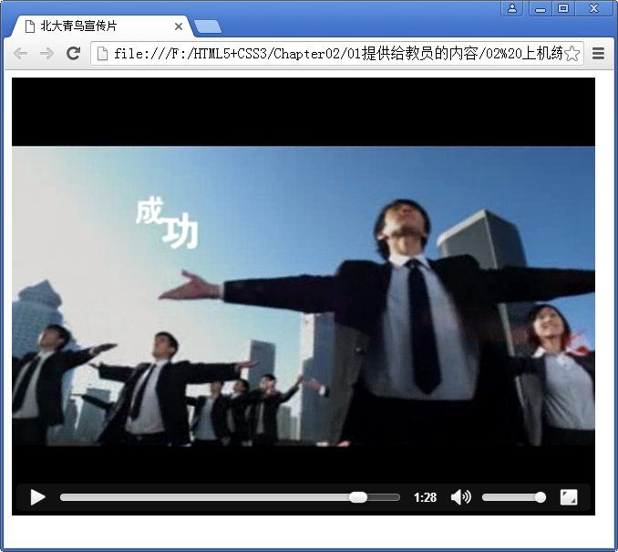
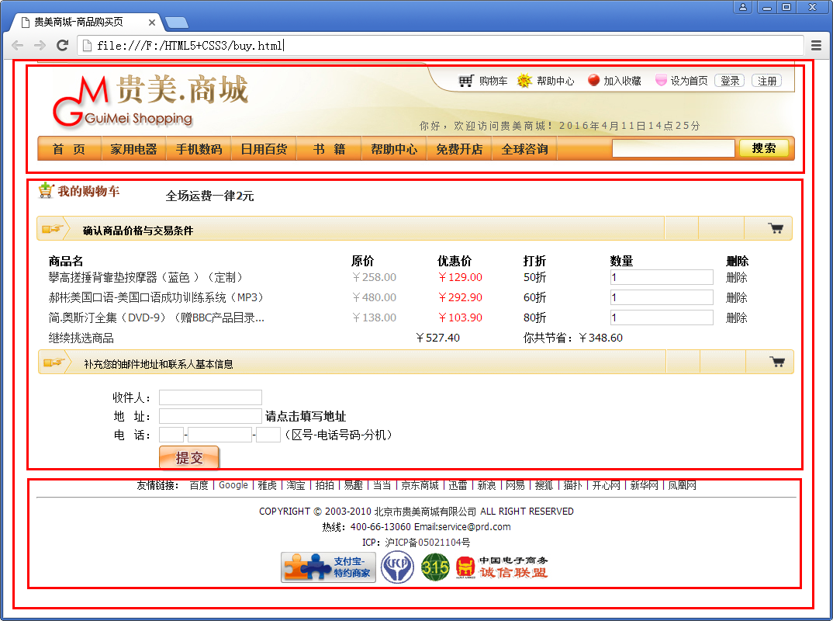
本章任务
使用列表展示数据
使用表格展示数据
使用媒体元素在网页中播放视频
使用HTML5结构元素进行网页布局
Notes:
教学指导：
由于本章需要学员上机操作的练习较多，所以技术顾问要打开这些页面让学员看到实际的页面效果，告诉学员学习完本章后就可以独立制作这样的页面，增加学员学习的自信心

Slide 5

本章目标
会使用有序列表、无序列表、定义列表实现数据展示
会使用表格实现数据展示
会使用媒体元素在网页中播放视频
会使用HTML5结构元素进行网页布局
Notes:
教学指导：
1、强调无序列表和定义列表在网页制作中应用非常广泛
2、使用<iframe>可以重用页面内容，在制作网页时可以减少工作量

Slide 6
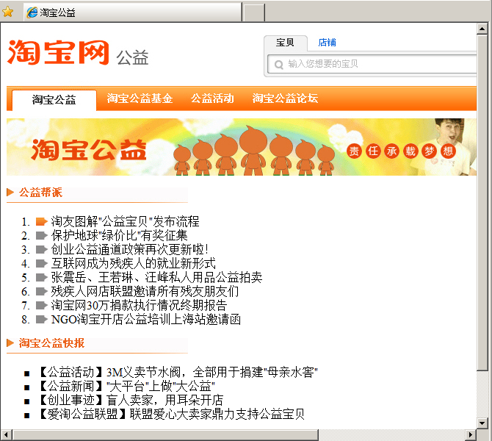

列表
什么是列表
列表就是信息资源的一种展示形式。它可以使信息结构化和条理化，并以列表的样式显示出来，以便浏览者能更快捷地获得相应的信息
列表的分类
无序列表
有序列表
定义列表
有序列表
定义列表
无序列表
Notes:
教学指导：
1、简单说明什么是列表就可以了
2、重点说明网页中常用的几种列表形式，讲解列表分类时对照图说明各种列表在网页上展示的样式，并且说明定义列表常用于图文混排的局部布局

Slide 7

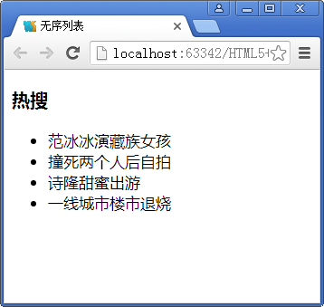

列表的应用6-1
无序列表
示例
声明无序列表
<ul>
<li>范冰冰演藏族女孩</li>
<li>撞死两个人后自拍</li>
<li>诗隆甜蜜出游</li>
<li>一线城市楼市退烧</li>
</ul>
声明列表项
演示示例1：无序列表
Notes:
教学指导：
1、首先讲解如何创建无序列表，<ul>和<li>表示的含义，强调标签均为成对出现
2、说明列表项中可以包含图片、文本，还可以嵌套列表、其他标签等
3、然后演示示例，边演示边讲解如何创建无序列表，在浏览器中查看演示效果图

Slide 8
列表的应用6-2
无序列表的特性
没有顺序，每个<li>标签独占一行（块元素）
默认<li>标签项前面有个实心小圆点
一般用于无序类型的列表，如导航、侧边栏新闻、有规律的图文组合模块等
Notes:
教学指导：
1、根据示例显示效果总结特性

Slide 9

列表的应用6-3
有序列表
示例
声明有序列表
<ol>
<li>范冰冰演藏族女孩</li>
<li>撞死两个人后自拍</li>
<li>诗隆甜蜜出游</li>
<li>一线城市楼市退烧</li>
</ol>
声明列表项
演示示例2：有序列表
Notes:
教学指导：
1、首先讲解如何创建有序列表，<ol>和<li>表示的含义，强调标签均为成对出现
2、说明有序列表默认以数字序号显示
3、说明有序列表与无序列表一样，也可以嵌套列表、可以包含图片、文本、其他标签等
4、然后演示示例，边演示边讲解如何创建有序列表，在浏览器中查看演示效果图

Slide 10
列表的应用6-4
有序列表的特性
有顺序，每个<li>标签独占一行（块元素）
默认<li>标签项前面有顺序标记
一般用于排序类型的列表，如试卷、问卷选项等
Notes:
教学指导：
1、说明与无序列表一样，也可以使用type改变有序列表的项目符号，也是简单介绍，并且说明在实际网页制作中通常使用CSS来设置项目符号，在后面章节讲解，这种方法大家了解即可。
2、然后演示示例，边演示边讲解如何创建有序列表，在浏览器中查看演示效果图，主要是看不同取值项目符号的改变

Slide 11
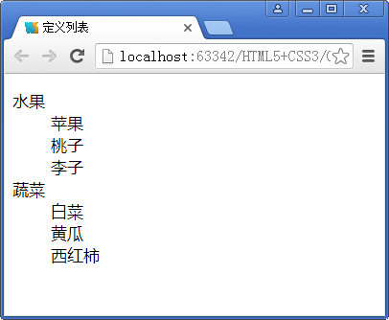
列表的应用6-5
定义列表
示例
声明定义列表
<dl>
<dt>水果</dt>
<dd>苹果</dd>
<dd>桃子</dd>
<dd>李子</dd>
</dl>
声明列表项
定义列表项内容
演示示例3：定义列表
Notes:
教学指导：
1、首先详细讲解定义列表的标签含义，如何创建定义列表，让学员看定义列表显示的效果图
2、与无序列表、有序列表对比讲解，说明异同点，定义列表也可以嵌套列表、包含图片、文本、其他标签等
3、然后演示示例定义列表，从创建定义列表开始，然后在浏览器中让学员看页面效果图
4、最后说明在以后的网页制作中经常会用到定义列表，特别是图文混排的情况

Slide 12
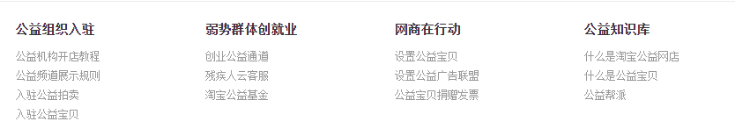
列表的应用6-6
定义列表的特性
没有顺序，每个<dt>标签、<dd>标签独占一行（块元素）
默认没有标记
一般用于一个标题下有一个或多个列表项的情况
Notes:
教学指导：
1、说明与无序列表一样，也可以使用type改变有序列表的项目符号，也是简单介绍，并且说明在实际网页制作中通常使用CSS来设置项目符号，在后面章节讲解，这种方法大家了解即可。
2、然后演示示例，边演示边讲解如何创建有序列表，在浏览器中查看演示效果图，主要是看不同取值项目符号的改变

Slide 13
小结
列表对比
类型 | 说明 | 项目符号
无序列表 | 以<ul>标签来实现 以<li>标签表示列表项 | 无序列表中的每项都是平级的，没有级别之分，并且列表中的内容一般都是相对简单的标题性质的网页内容
有序列表 | 以<ol>标签来实现 以<li>标签表示列表项 | 有序列表ol-li一般用于显示带有顺序编号的特定场合
定义类表 | 以<dl>标签来实现 以<dt>标签定义列表项 以<dd>标签定义内容 | 定义列表一般适用于带有标题和标题解释性内容的场合
Notes:
教学指导：
1、对比讲解，主要介绍各自的标签含义，应用特点和应用场合，项目符号简单带过即可
2、强调列表之间可以互相嵌套，进行页面的局部布局

Slide 14


学员操作—制作音乐排行榜
练习
需求说明
使用无序列表制作音乐排行榜热门活动
标签嵌套及标签语义化使用，理解标签语义化
提示
完成时间：15分钟
Notes:
教学指导：
1、首先讲解需求，然后提示学员使用无序列表和列表嵌套来实现，列表前的项目符号使用type属性来实现，也可以根据列表嵌套关系显示不同的列表项目符号
2、让学员自己操作，技术顾问巡回指导

Slide 15
学员操作—制作音乐排行榜
练习
需求说明
使用有序列表制作音乐排行榜
完成时间：10分钟
Notes:
教学指导：
1、首先讲解需求，然后提示学员使用有序列表和列表嵌套来实现，题目列表前的项目符号使用默认值，试题选项列表项目符号使用type属性设置
2、让学员自己操作，技术顾问巡回指导

Slide 16
共性问题集中讲解
常见问题及解决办法
代码规范问题
调试技巧
共性问题集中讲解
Notes:
教学指导：
xxxxxxx

Slide 17
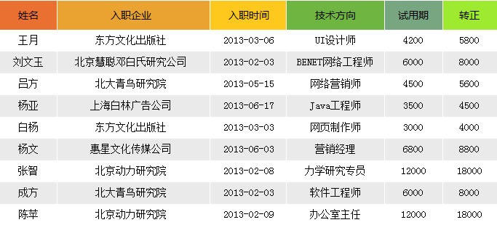
表格
为什么使用表格
简单通用
结构稳定
基本结构
单元格
行
列
Notes:
教学指导：
1、简单介绍使用表格的原因，说明表格常用于结构一致的数据，例如学员成绩表、购物网站上购物车中的列表信息等，然后拍出图片讲解
2、然后讲解表格的基本结构，对照缩小的图说明表格的行、列和单元格

Slide 18

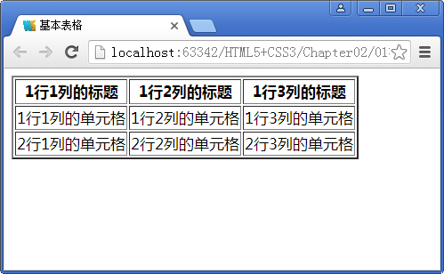
表格的基本语法
语法
表格标签
<table>
<tr>
<td>第1个单元格的内容</td>
<td>第2个单元格的内容</td>
……
</tr>
<tr>
<td>第1个单元格的内容</td>
<td>第2个单元格的内容</td>
……
</tr>
</table>
行标签
单元格标签
演示示例4：基本表格
Notes:
教学指导：
1、讲解表格标签，创建表格标签<table>……</table>；行标签<tr>……</tr>，可以有多行；单元格标签<td>……</td>，可以有多个单元格。
2、介绍表格的属性，例如width、border，说明这些属性在后面使用CSS设置表格样式时会讲到，并且制作网页时通常使用CSS设置表格样式
3、边演示边讲解创建表格的步骤：第一步是创建表格标签<table>……</table>；第二步是在表格标签<table>……</table>里创建行标签<tr>……</tr>，可以有多行；第三步是在行标签<tr>……</tr>里创建单元格标签<td>……</td>，可以有多个单元格。
4、演示时也要演示width和border的作用，并且说明width对于单元格也是适用的

Slide 19
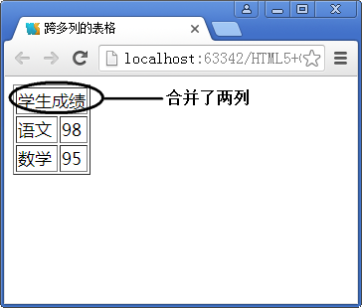
表格的跨行和跨列3-1
表格的跨列
示例
<table>
<tr>
<td colspan="n">单元格内容</td>
</tr>
<tr>
<td>单元格内容</td>
……
</tr>
......
</table>
所跨的列数
演示示例5：表格的跨列
Notes:
教学指导：
1、讲解colspan属性的用法
2、演示示例，演示如何创建跨列，及跨列的页面效果展示

Slide 20
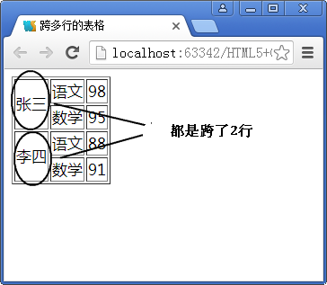
表格的跨行和跨列3-2
表格的跨行
示例
<table >
<tr>
<td rowspan="n">&nbsp;</td>
<td>&nbsp;</td>
</tr>
<tr>
<td>&nbsp;</td>
</tr>
</table>
所跨的行数
演示示例6：表格的跨行
Notes:
教学指导：
1、讲解rowspan属性的用法
2、演示示例，演示如何创建跨行，及跨行的页面效果展示

Slide 21
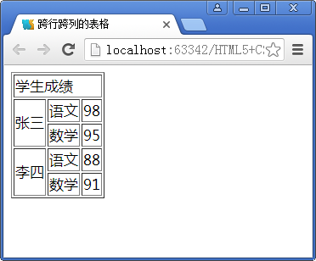
表格的跨行和跨列3-2
表格的跨行和跨列
示例
……
<tr>
<td colspan="3">学生成绩</td>
</tr>
<tr>
<td rowspan="2">张三</td>
<td>语文</td>
<td>98</td>
</tr>
……
跨列
跨行
演示示例7：跨行跨列的表格
Notes:
教学指导：
1、简单说明在同一个表格中可以根据需要同时设置跨行和跨列
2、演示示例，演示如何在同一个表格中创建跨行和跨列，及展示页面效果，并说明表格设置跨行和跨列后，并不影响表格原始的单元格的宽度和高度，同一列的单元格宽度一致，同一行的单元格高度一致

Slide 22
学员操作—制作流量调查表
练习
需求说明
使用表格标签制作流量调查表
完成时间：10分钟
Notes:
教学指导：
1、打开页面演示完整的页面效果图，让学员根据效果图制作
2、让学员自己操作，技术顾问巡回指导

Slide 23
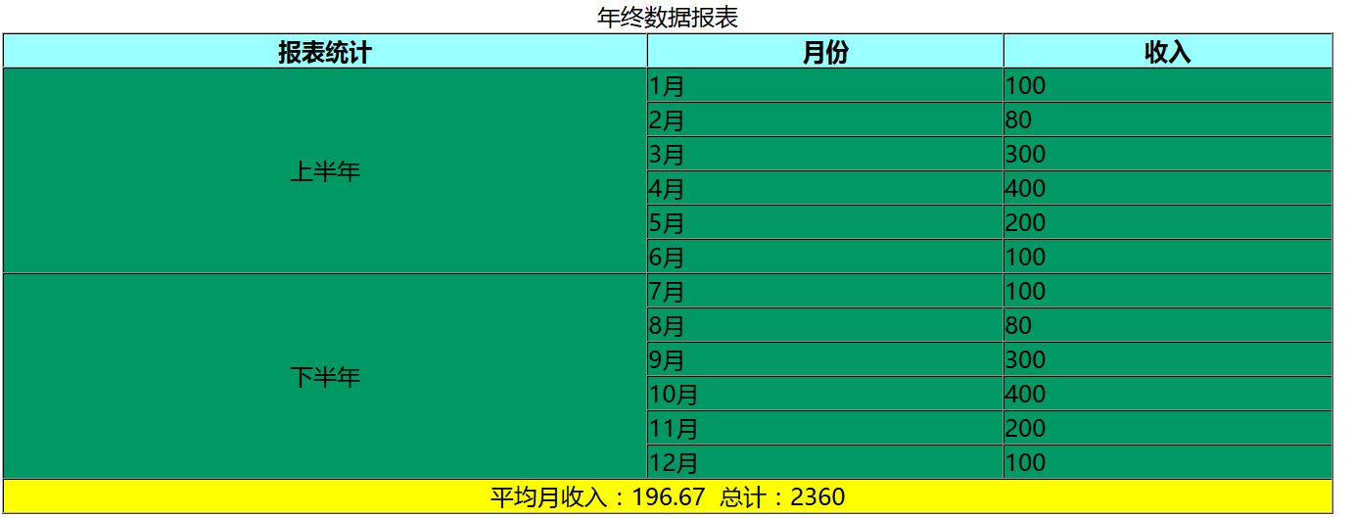
报表表格

Slide 24
共性问题集中讲解
常见问题及解决办法
代码规范问题
调试技巧
共性问题集中讲解
Notes:
教学指导：
xxxxxxx

Slide 25

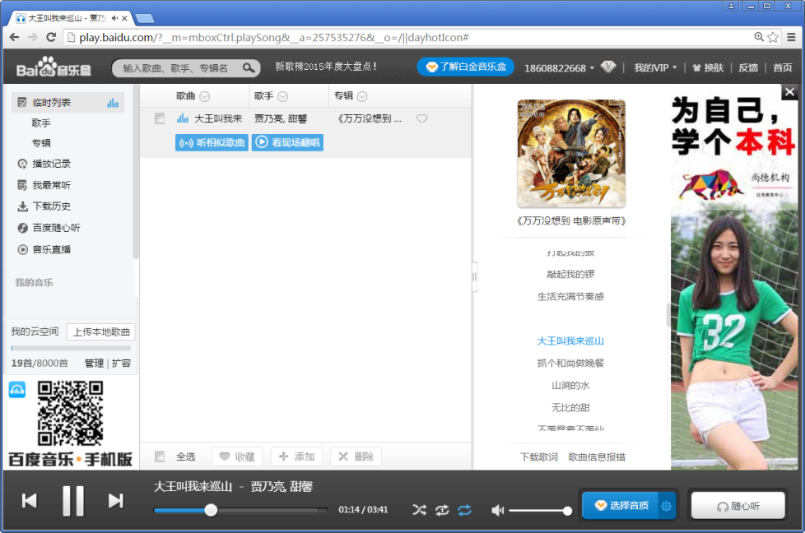
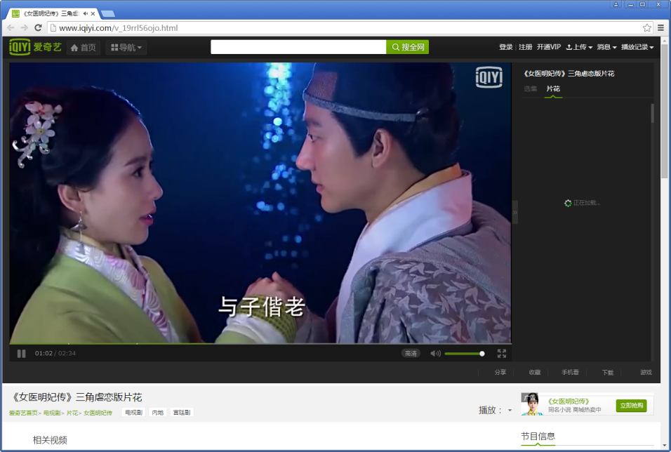
网页上播放视频和音频的方法
提问
如何实现在网页上播放视频和音频？
第三方自主开发的播放器
Flash
HTML5媒体元素
Notes:
教学指导：
1、技术顾问主要讲解HTML5媒体元素。（flash需要插件）
在HTML5问世之前，要在网页上展示视频、音频、动画等，除了使用第三方自主开发的播放器外，使用最多的工具应该算是Flash了，但是它需要在浏览器上安装各种插件才能使用，有时候速度也会非常慢。HTML5的出现改变了这一状况，在网页中使用HTML5来播放音频、视频再也不需要安装插件，只需要一个支持HTML5的浏览器就可以了

Slide 26
HTML5的媒体元素
视频元素
video
音频元素
audio
Notes:
教学指导：
1、

Slide 27
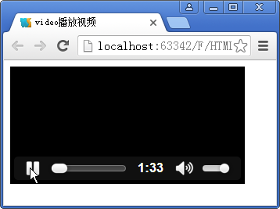
视频元素3-1
语法
提供播放、暂停和音量的控件
指定要播放的视频文件的路径
<video src="视频路径" controls></video>
示例
<video src="video/video.mp4" controls></video>
为什么播放不了？
演示示例8： video播放视频
Notes:
教学指导：
1、

Slide 28
视频元素3-2
主流浏览器支持的视频格式
 | IE | Firefox | Opera | Chrome | Safari
Ogg | 不支持 | 3.5+ | 10.5+ | 5.0+ | 不支持
MPEG4 | 9.0+ | 不支持 | 不支持 | 5.0+ | 3.0+
WebM | 不支持 | 4.0+ | 10.6+ | 6.0+ | 不支持
浏览器
视频格式
示例
<video controls>
<source src="video/video.webm" type="video/webm"/>
<source src="video/video.mp4" type="video/mp4"/>
</video>
演示示例8： video播放视频
Notes:
教学指导：
1、接着上面一页ppt，播放不了的原因是格式不对，对于不同的浏览器，支持的格式也不一样。

Slide 29
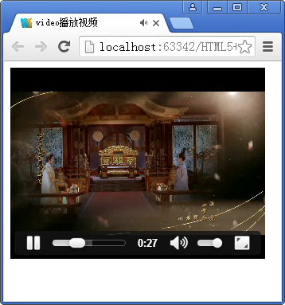
视频元素3-3
自动播放属性
autoplay
示例
<video autoplay>
<source src="video/video.webm" type="video/webm"/>
<source src="video/video.mp4" type="video/mp4"/>
你的浏览器不支持video元素
</video>
演示示例9： video自动播放视频

Slide 30
音频元素2-1
语法
指定要播放的音频文件的路径
提供播放、暂停和音量的控件
主流浏览器支持的音频格式
<audio src="音频路径" controls></video>
 | IE | Firefox | Opera | Chrome | Safari
Ogg | 不支持 | 3.5+ | 10.5+ | 3.0+ | 不支持
MP3 | 9.0+ | 不支持 | 不支持 | 3.0+ | 3.0+
WAV | 不支持 | 4.0+ | 10.6+ | 不支持 | 3.0+
浏览器
音频格式
Notes:
教学指导：
1、因为音频和视频的使用方法基本一样，所以讲解的时候可以对比着视频讲，主要强调不同的地方，（格式）

Slide 31
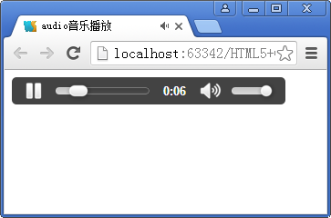
音频元素2-2
示例
<audio controls>
<source src="music/music.mp3" type="audio/mpeg"/>
<source src="music/music.ogg" type="audio/ogg"/>
你的浏览器不支持audio元素
</audio>
浏览器
视频格式
演示示例10： audio音乐播放
Notes:
教学指导：
1、

Slide 32

学员操作—制作北大青鸟宣传片
指导
训练要点
学会使用视频元素（video）
掌握video的属性的使用
需求说明
视频必须在各主流浏览器上都支持
必须有控制视频播放的控件
视频循环播放
实现思路
可以使用loop属性实现视频的循环播放
讲解需求说明
完成时间：15分钟
Notes:
教学指导：
1、演示页面效果图，根据效果图说明制作需求
2、讲解实现思路
3、让学员自己完成练习，练习过程中技术顾问要指导

Slide 33
共性问题集中讲解
常见问题及解决办法
代码规范问题
调试技巧
共性问题集中讲解
Notes:
教学指导：
xxxxxxx

Slide 34
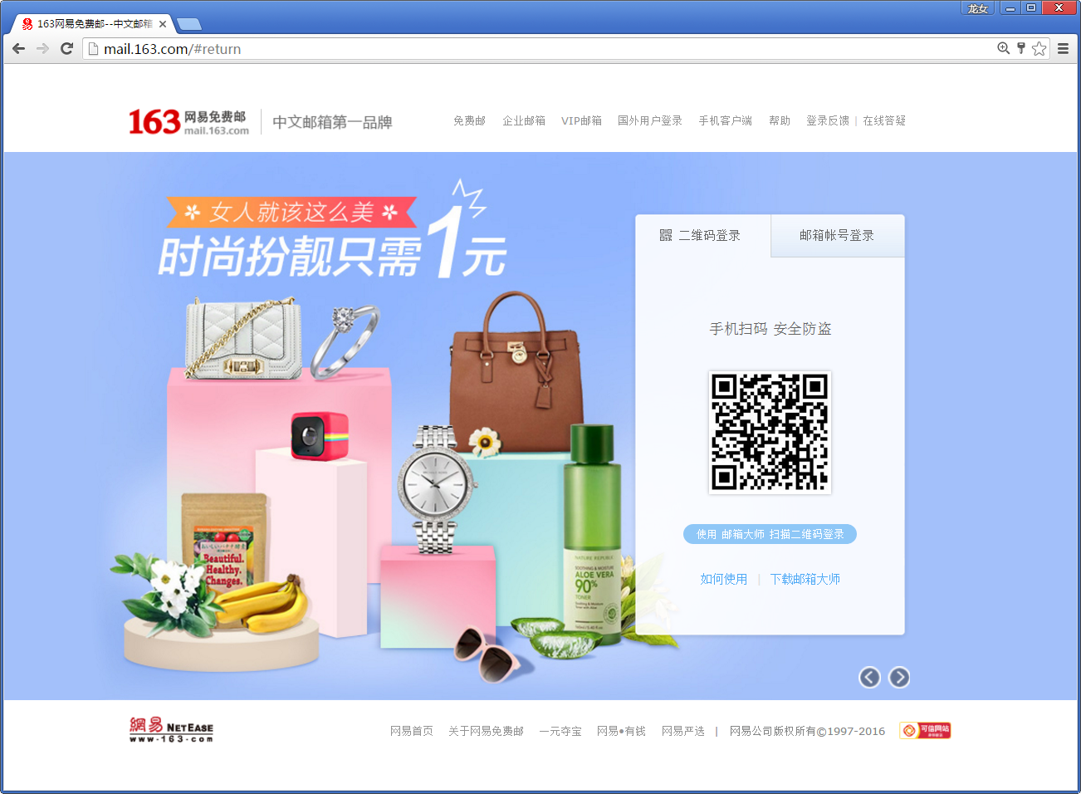
页面结构分析
整个页面
页面布局分析
浏览器
视频格式
页面头部
页面主体
页面底部
Notes:
教学指导：
1、

Slide 35
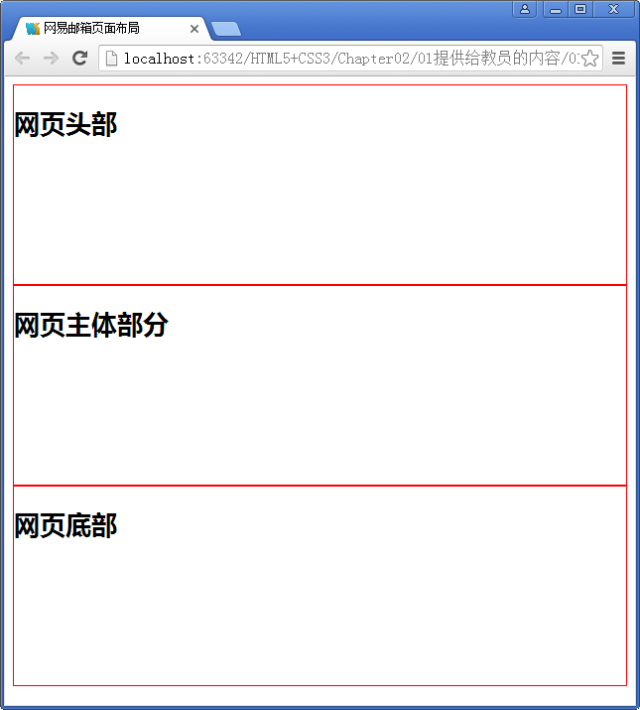
HTML5的结构元素
元素名 | 描 述
header | 标题头部区域的内容（用于页面或页面中的一块区域）
footer | 标记脚部区域的内容（用于整个页面或页面的一块区域）
section | Web页面中的一块独立区域
article | 独立的文章内容
aside | 相关内容或应用（常用于侧边栏）
nav | 导航类辅助内容
浏览器
视频格式
示例
<header><h2>网页头部</h2> </header>
<section><h2>网页主体部分</h2></section>
<footer><h2>网页底部</h2></footer>
演示示例11：网易邮箱页面布局
Notes:
教学指导：
1、

Slide 36
<iframe>内联框架2-1
语法
引用页面地址
框架标识名
<iframe src="path" name="mainFrame" ></iframe>
提示
可以设置src的属性值为http://www.bdqn.cn，在这个页面中也可以打开一个线上的网页
演示示例12： iframe框架
Notes:
教学指导：
1、与<frameset>框架对比讲解参数，然后演示示例
2、演示示例时，边演示边讲解说明

Slide 37
<iframe>内联框架2-2
<iframe>属性（实现页面间的相互跳转）
在被打开的框架上加name属性
在超链接上设置target目标窗口属性为希望显示的框架窗口名
<iframe name="mainFrame" src="subframe/the_second.html" />
<a href="subframe/the_second.html " target="mainFrame">下边显示第二页</a>
演示示例13：iframe常用属性
Notes:
教学指导：
1、演示示例，主要讲解如何创建在内联框架中打开页面的超链接，并且进行演示
2、演示讲解时对比<frameset>讲解

Slide 38
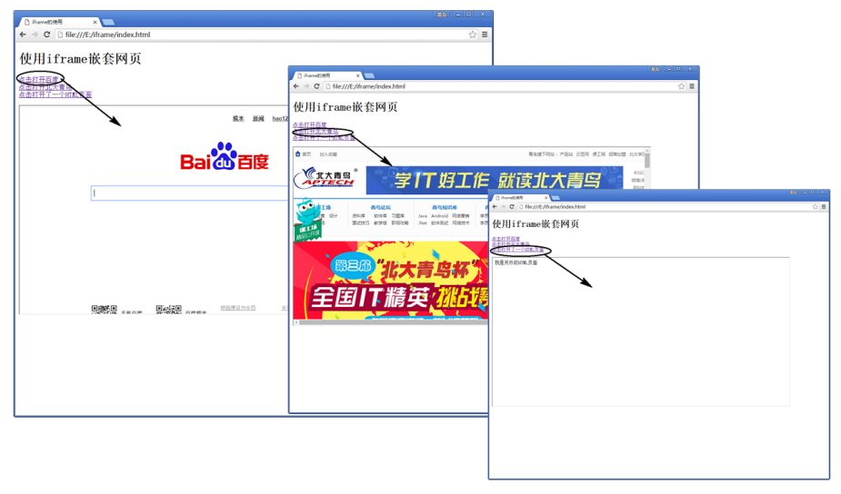
学员操作—使用<iframe>实现不同页面的嵌套
练习
需求说明
使用iframe元素配合超链接元素实现不同页面嵌套
单击“点击打开百度”超链接时，在下面的<iframe>框内显示百度的主页
单击“点击打开北大青鸟”超链接时，在下面的<iframe>框内显示北大青鸟的主页
单击“点击打开了一个HTML页面”超链接时，在下面的<iframe>框内显示本地的一个HTML的网页
完成时间：15分钟
Notes:
教学指导：
1、打开页面演示效果，单击章节名称在页面下方显示对应的章节内容
2、把素材提供的学员，让学员根据演示效果制作网页
3、让学员自己操作，技术顾问巡回指导

Slide 39
共性问题集中讲解
常见问题及解决办法
代码规范问题
调试技巧
共性问题集中讲解
Notes:
教学指导：
xxxxxxx

Slide 40
总结
无序列表及使用场合
有序列表及使用场合
定义列表及使用场合
列表
表格
媒体元素
结构元素（header、section、article、nav、aside、footer）的使用
<iframe>内联框架的使用
表格的基本使用方法：
制作跨列、跨行的表格
使用<table>、<tr>、<td>创建表格
跨列：colspan="横向跨的单元格数"
跨行：rowspan="纵向跨的单元格数"
列表、表格与媒体元素
视频元素的使用
音频元素的使用
Notes:
教学指导；
总结部分主要达到以下几个目的：
1、回顾内容。注意与与本章任务和目标不一样。本章任务和目标是是强调内容概貌，学到技术，告知要学习什么；总结时，要格外强调观点，把每一个知识点的观点结论都尽量突出出来。
2、整理逻辑。还应该把观点之间的逻辑联系梳理出来。从而使知识系统化、逻辑化。要帮助学员整清逻辑是总结的一大任务。

Slide 41
作业
课后作业
技术顾问备课时根据班级情况在此添加内容，应区分必做、选做内容，以满足不同层次学员的需求

Slide 42




扫我有更多精彩课程呦

